Slide 1
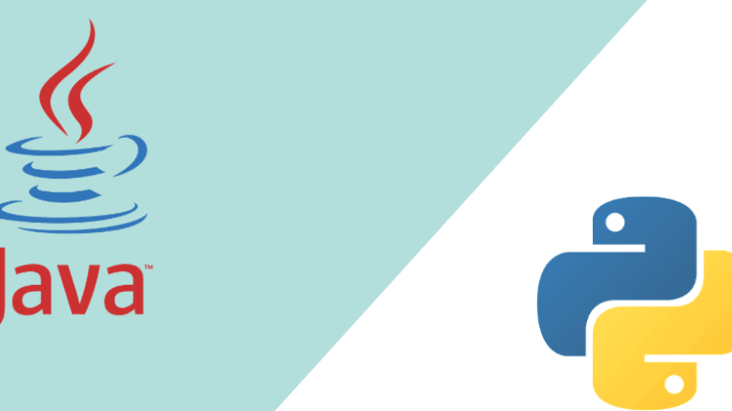
JaPy

Slide 2
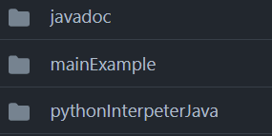
Estructura del proyecto
Javadoc: documentación del código Java
mainExample: Ejemplo con Process (sin dependencias)
pythonInterpreterJava: Proyecto Java Ant en Netbeans haciendo uso de jython y otros métodos

Slide 3
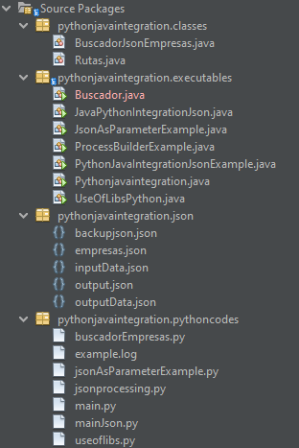
pythonInterpreterJava

Slide 4


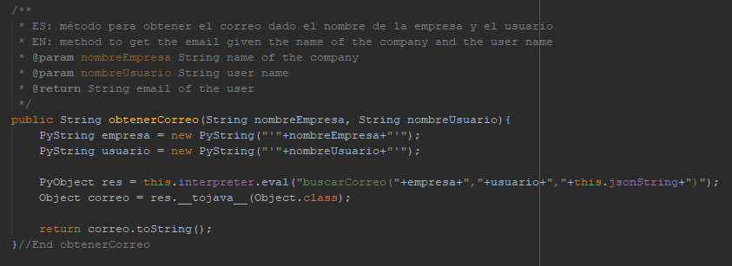
pythonInterpreterJava
Ejemplo de uso de jython en Java:

Slide 5
pythonInterpreterJava
def buscarCorreo(empresa, usuario, jsonString):
nombre_usuario_buscar = usuario
nombre_empresa_buscar = empresa
datos = json.loads(jsonString) #Load the json as a dictionary
for empresa in datos["empresas"]:
if empresa["nombre"] == nombre_empresa_buscar:
for usuario in empresa["usuarios"]:
if usuario["nombre"] == nombre_usuario_buscar:
correo_usuario = usuario["correo"]
print(idpython+"El correo del usuario "+str(nombre_usuario_buscar)+" en la empresa "+str(nombre_empresa_buscar)+" es: "+str(correo_usuario))
return correo_usuario
break
return None
[…]

Slide 6

pythonInterpreterJava
Con Jython no hace falta tener main como tal (podemos llamar a cada una de las funciones del archivo de forma independiente)

Slide 7
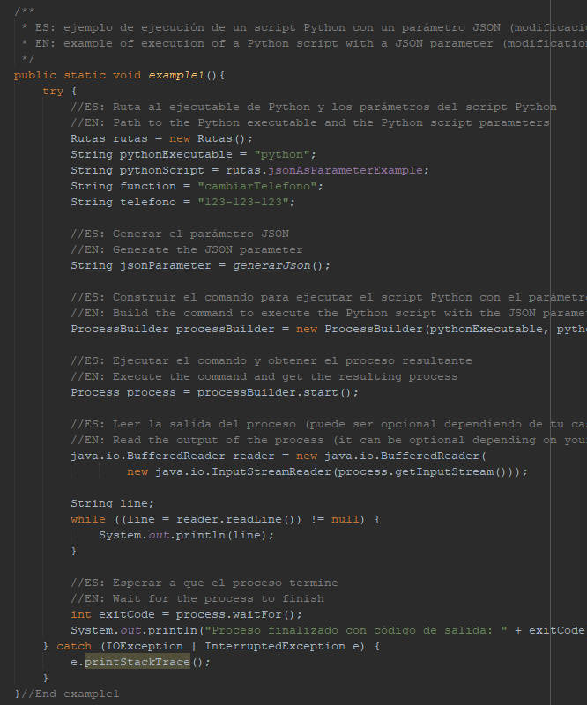
pythonInterpreterJava
Usando ProcessBuilder podemos pasar los parámetros como si llamaramos por consola (incluidos json como texto)

Slide 8
pythonInterpreterJava
def cambiarTelefono():
jsonString = sys.argv[2]
datos_diccionario = json.loads(jsonString) #Load the json as a dictionary
datos_diccionario["telefono"] = str(sys.argv[3]) #Modify the phone
modificado = json.dumps(datos_diccionario) #Convert the dictionary to json
print("Modificado: ")
print(modificado) #Print the modified json
¡OJO!… ¡para llamar a la función no lo podemos hacer como antes!

Slide 9
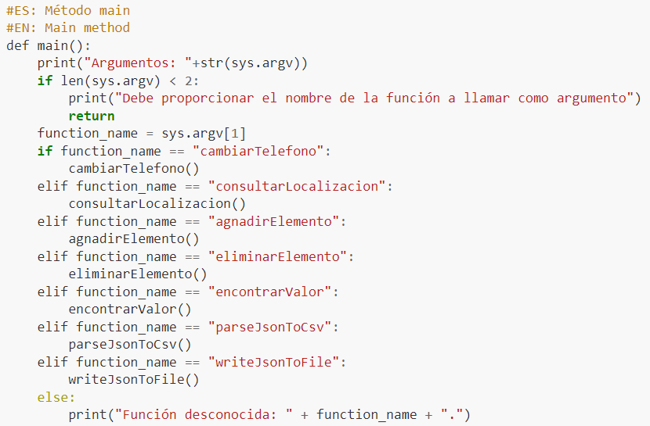
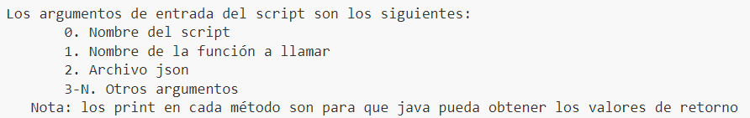
pythonInterpreterJava
Tenemos que incluir un main de esta manera y pasarle los argumentos de esta forma

Slide 10
Ejemplos de ejecución + javadoc

Slide 11

Link a github
https://github.com/MissiegoBeats/JaPy

Slide 12
Conclusión
Con jython, todo es más sencillo, pero como se ejecuta sobre Python 2.7, no podemos hacer uso de algunas librerías (en concreto de las externas)
Con otros métodos como haciendo uso de ProcessBuilder es un poco más “complicado” el código, pero tenemos mucha más versatilidad, así como la posibilidad de uso de librerías externas (se ejecuta sobre la versión de Python que tengamos instalada en el sistema)

Slide 13

¡Gracias por su atención!

